Slide 1

렌트카 시스템
5조
컴퓨터공학부
2011152014 김정우
2013152040 최재형
2015152030 이준규
2015156010 김지승

Slide 2




TEAM MEMBER
렌트카 시스템 : 승카
김정우
김지승
이준규
최재형
1

Slide 3
INDEX
00
시스템 설명
03
순차 다이어그램
01
유스케이스 다이어그램
04
활동 다이어그램
02
클래스 다이어그램
05
상태 다이어그램
2

Slide 4





렌트카 시스템
3

Slide 5



00
렌트카시스템
차량이 필요한 고객에게 일정기간 유상으로 원하는 차량을 대여 해주고 반납하는 시스템
렌터카 차량을 수리 ,보험, 사고 등을 관리하여 고객에게 안전성과 편리성을 제공하며, 다양한 서비스를 위해 고객의 정보를 관리
4

Slide 6
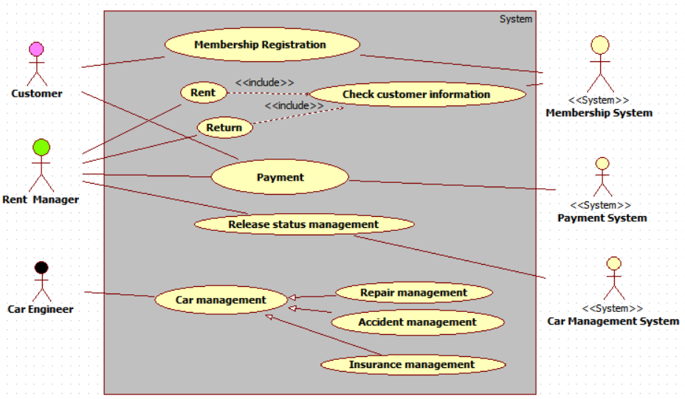
01
유스케이스 다이어그램
한정원(ICCT) 웹진은 IT와
관련된 최신 정보와 리뷰,
소식들을 제공합니다. 직접
취재한 생생한 부산 지역
콘텐츠는 덤
5

Slide 7
01
유스케이스 다이어그램(유스케이스 명세서)
유스케이스 명 : 고객등록
액터 명 : 고객
유스케이스 개요 및 설명 : 고객이 렌터카 시스템을 이용하기 위해 회원가입을 하는 유스케이스이다.
사전 조건 : 고객 등록이 되어있지 않은 상태여야 한다.
이벤트 흐름
정상 흐름
회원 가입 버튼을 클릭
회원 약관을 본 후, 동의
회원정보 항목(이름, 전화번호, 주민등록번호, 핸드폰 번호, 이메일, 주소)을 입력하고 등록 요청을
회원 정보를 저장, 등록
선택 흐름
기존에 있는 이메일인 경우 “이미 가입된 회원입니다＂라는 메시지를 띄움
회원약관에 동의하지 않을 경우 “다음단계“ 버튼을 비활성화
회원정보 입력항목 중 입력하지 않거나 비정상적인 입력이 있을 경우 오류 메시지를 띄우고 그 위치로 이동
6

Slide 8
01
유스케이스 다이어그램(유스케이스 명세서)
유스케이스 명 : 고객 정보 확인
액터 명 : 고객, 고객 관리시스템
유스케이스 개요 및 설명 : 손님이 차를 빌리거나 반납할 경우 임대인이 고객 관리시스템을 통해 고객을 확인하는 유스케이스이다.
사전 조건 : 고객 등록이 되어있지 않은 상태여야 한다.
이벤트 흐름
정상 흐름
고객이 임대 또는 반납을 할 경우에 실행
고객의 정보를 확인
정보 확인은 고객의 나이, 운전 가능 유무, 이름 등 차를 대여하는데 필요한 정보를 확인
확인이 끝나면 임대 또는 반납을
선택 흐름
고객 정보 확인 후 대여 조건에 미치지 못할 경우 대여 불가능을 고객에게 알림
장기, 단기 대여를 확인한 후 해당 기간에 맞게 대여
반납 시 대여기간이 지난 경우 연체료를 부과
7

Slide 9
01
유스케이스 다이어그램(유스케이스 명세서)
유스케이스 명 : 출고 상태 관리
액터 명 : 렌트매니저, 차량 관리 시스템<시스템 액터>
유스케이스 개요 및 설명 : 빌리려는 차량의 상태를 확인하고 절차에 맞춰서 출고 상태를 관리하는 유스케이스이다.
이벤트 흐름
정상 흐름
고객이 임대 또는 반납을 할 경우에 실행
지정된 차량의 상태를 확인
상태에 이상이 없을 경우, 선택한 차량이 반납 절차일 경우 렌트 가능으로 표시하고, 렌트 절차일 경우, 렌트 불가능으로 표시
지정된 차량의 빌리는 시간과 비용, 보험선택유무를 확인
선택 흐름
현재 사고가 난 차량일 경우, 차량 상태에 <사고 차량>이라고 표시
현재 수리중인 차량일 경우, 렌트가 불가능 한 상황으로 바꾸고, <수리 차량>이라고 표시
8

Slide 10
01
유스케이스 다이어그램(유스케이스 명세서)
유스케이스 명 : 차량 관리
액터 명 : 자동차 관리인
유스케이스 개요 및 설명 : 반납된 차량 혹은 출고할 차량을 수리 관리하는 유스케이스이다.
이벤트 흐름
정상 흐름
반납된 차량을 확인
반납된 차량의 사고 여부를 확인
반납된 차량의 문제 여부를 확인하고 주행에 문제가 발견될 경우 수리
차량 상태를 운영 가능으로 변경
선택 흐름
사고가 났을 경우, 보험회사와 연락하여 조취
사고가 난 부분에 대해서 수리
그 후 다른 문제가 없는지 확인
9

Slide 11
01
유스케이스 다이어그램(유스케이스 명세서)
유스케이스 명 : 결제
액터 명 : 고객, 임대관리인, 결제시스템
유스케이스 개요 및 설명 : 손님이 차를 렌트하기 위해 임대료를 지불하는 유스케이스이다.
사전조건 : 차를 빌리려는 손님이 회원등록을 한 상태여야 한다.
이벤트 흐름
정상 흐름
고객이 임대를 할 경우에 실행
차종, 색상, 결제 금액 등 렌트 정보가 틀린 것이 없는지 최종 확인
신용카드 결제, 휴대폰 결제, 무통장입금, 현금, 계좌이체 등 결제 수단을 선택
결제시스템을 통해 결제를 완료
선택 흐름
한도가 초과된 카드일 경우 “한도초과된 카드입니다＂라고 표시
계좌 잔액이 부족한 경우 “잔액이 부족합니다＂라고 표시
카드 결제시 카드 종류, 할부 기간을 선택
현금 결제시 현금영수증 발행여부를 선택
무통장입금시, 거래은행을 선택
10

Slide 12
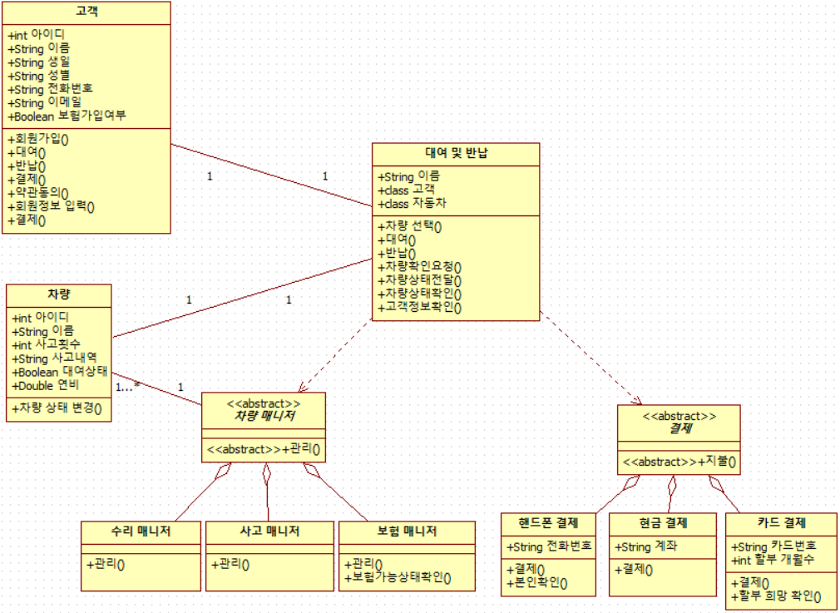
02
클래스 다이어그램
11

Slide 13
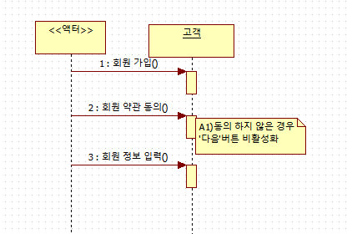
03
순차 다이어그램
고객등록 작성자 : 김지승
12

Slide 14
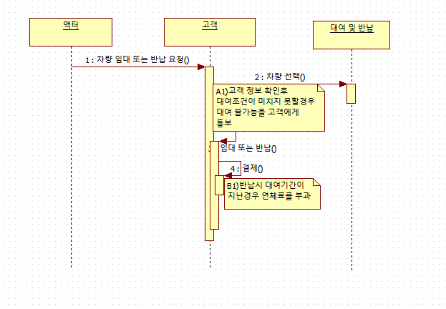
03
순차 다이어그램
고객정보확인 작성자 : 김정우
13

Slide 15
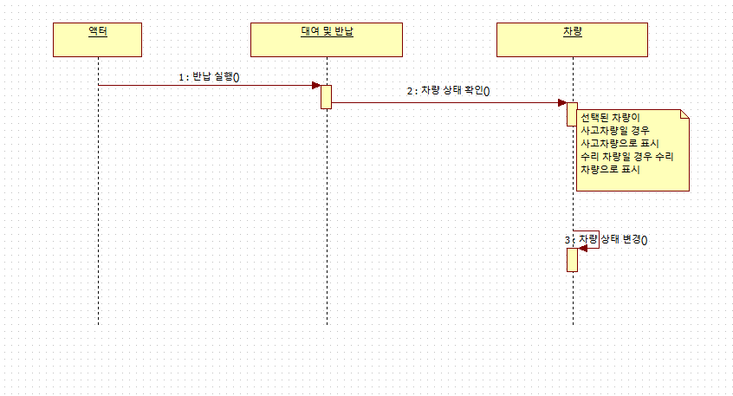
03
순차 다이어그램
출고상태관리 작성자 : 이준규
14

Slide 16
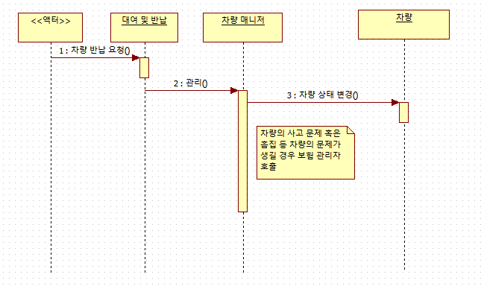
03
순차 다이어그램
차량관리 작성자 : 최재형
15

Slide 17
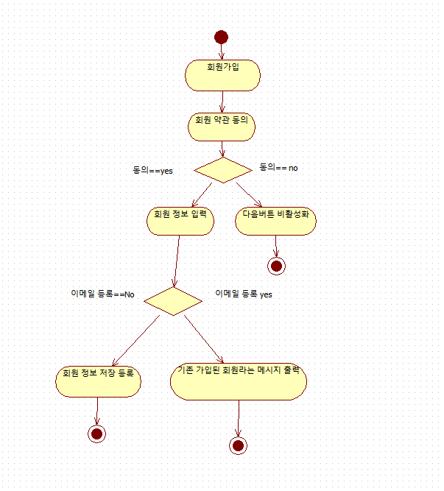
04
활동 다이어그램
고객등록 작성자 : 김지승
16

Slide 18
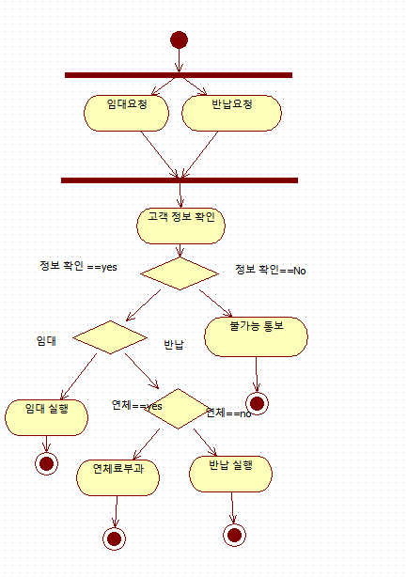
04
활동 다이어그램
고객정보확인 작성자 : 김정우
17

Slide 19
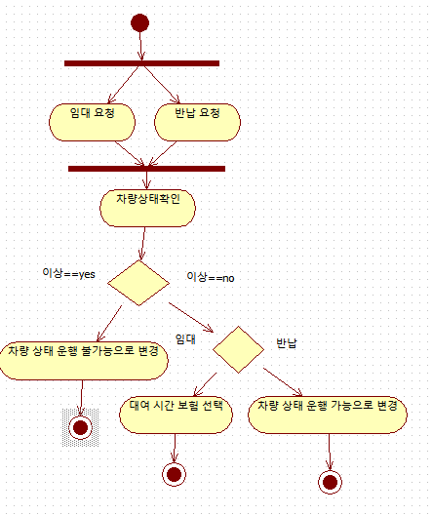
04
활동 다이어그램
출고상태관리 작성자 : 이준규
18

Slide 20
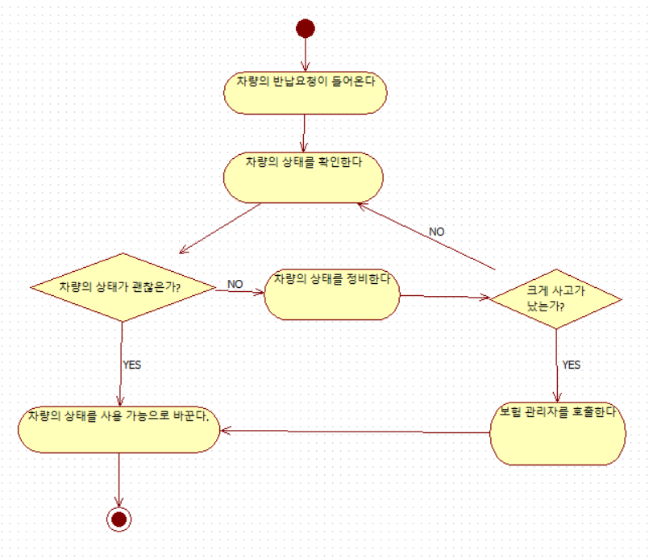
04
활동 다이어그램
차량관리 작성자 : 최재형
19

Slide 21
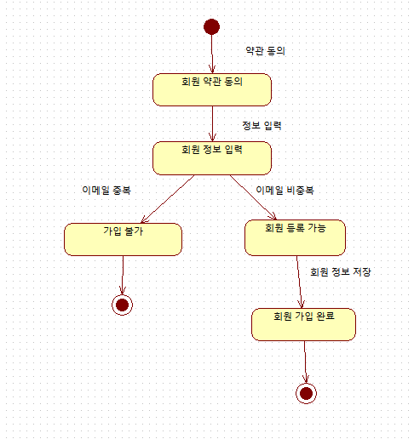
05
상태 다이어그램
고객등록 작성자 : 김지승
20

Slide 22
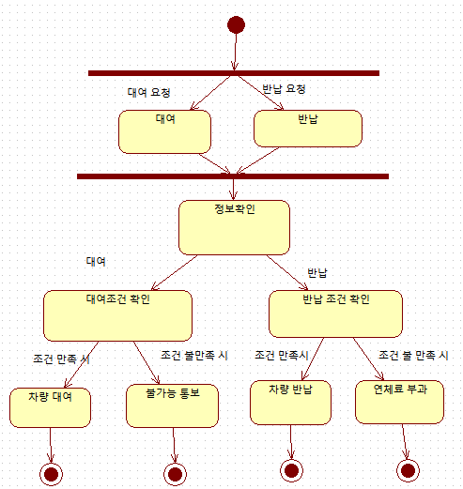
05
상태 다이어그램
고객정보확인 작성자 : 김정우
21

Slide 23
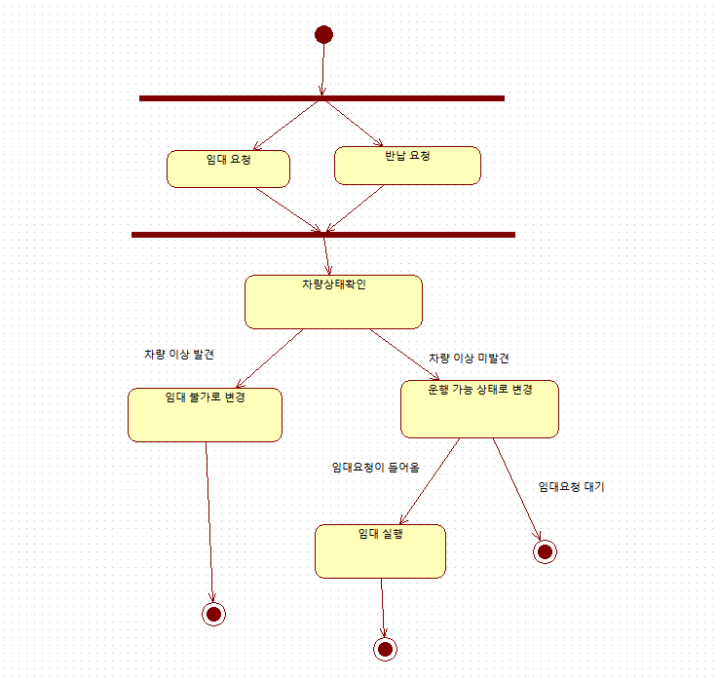
05
상태 다이어그램
출고상태관리 작성자 : 이준규
22

Slide 24
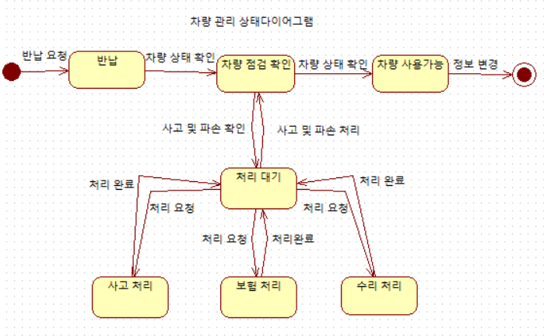
05
상태 다이어그램
차량관리 작성자 : 최재형
23

Slide 25
감사합니다

